Slide 1
Qu’est-ce que le CDO?
Le chef d’œuvre est une réalisation collective ou individuelle qui valorise le talent, le potentiel et les compétences transversales en lien avec l’employabilité et les certifications de l’apprenant.

Slide 2
Les objectifs des acteurs du CDO
Les objectifs du chef d’œuvre pour l’apprenant :
Les objectifs du chef d’œuvre pour l’enseignant :
-Dynamiser les méthodes d’enseignement à travers l’actionnel
-partager des compétences avec l’équipe enseignante
-collaborer avec des partenaires extérieurs
Les plus-values pour l’établissement :
-Développer des partenariats (entreprises /organismes culturels)
-Proposer des projets innovants, pluridisciplinaires et plus ancrés dans le monde professionnel
-Promouvoir l’excellence professionnelle du candidat à travers un projet pluridisciplinaire
- acquérir ou consolider des compétences transversales en lien avec l’employabilité et les certifications
- prendre confiance en soi, devenir autonome et responsable
- être acteur de son parcours professionnel

Slide 3
Les modalités d’organisation cache.media.eduscol.education.fr › file › Vade-mecum...
CAP | BAC PRO
1ère année: 87 heures | Première: 56h
2de année: 78 heures | Terminale: 52h

Slide 4
Comment guider l’apprenant?
A partir du projet d’établissement, d’éducation de la citoyenneté, l’équipe propose un projet (culturel, de région, de mobilité internationale, d’échange internationale…).
L’apprenant s’approprie le projet pour créer son chef d’œuvre.
Le caractère pluridisciplinaire doit révéler ou consolider des capacités d’autonomie, créativité et relationnelle
Les capacités, compétences et savoirs faire sont évalués ou tracés tout au long du projet

Slide 5
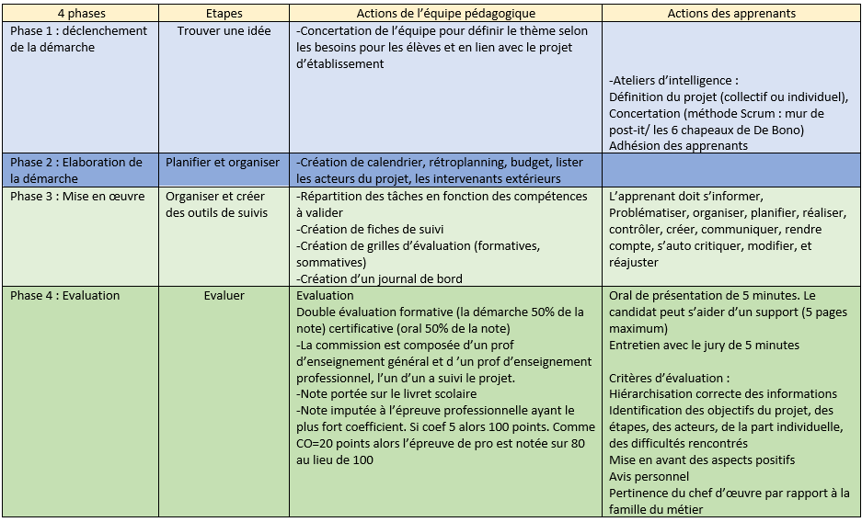
Les 4 phases du chef d’oeuvre

